Slide 1
Design Patterns
Decorate Pattern

Slide 2
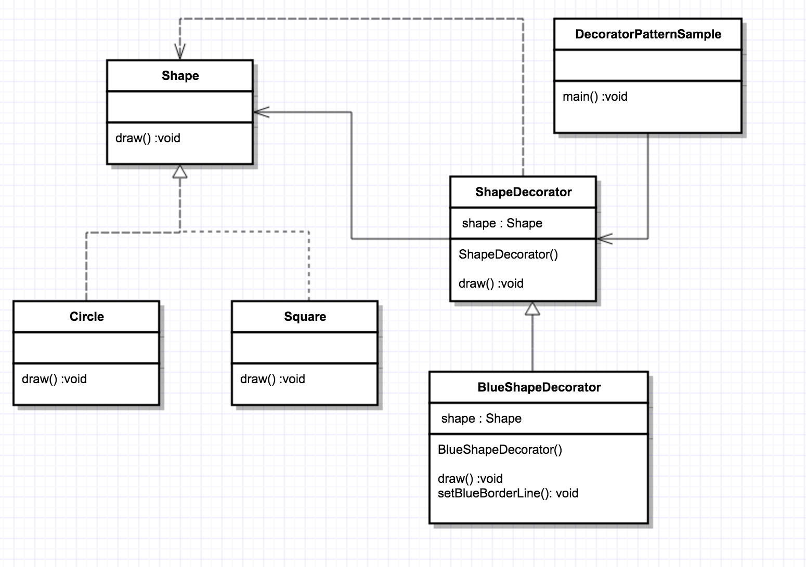
Decorate Tasarım Deseni Nedir?

Slide 3
Decorate Tasarım Deseni Nedir?
Decorate tasarım deseni, yapısal tasarım desenlerin (Structural Patterns) ‘den biridir.
Bu desen, bir nesneye katılım kullanmadan dinamik olarak yeni özellikler eklemek için kullanılmaktadır.
Bu nesne kendisine eklenen bu yeni özellikler, bu sınıftan oluşturulmuş tüm nesneleri habersiz olup etkilenmemektedir.

Slide 4
Nasıl kullanılr
Decorator tasarım desenini Decorator sınıfları ve Component sınıfları şeklinde iki kısma ayırabiliriz. Component sınıfları içerisinde Decorator süper sınıfı bulunur. Yani şu şekilde bir yapı oluşturmak gereklidir:
Decorator sınıfı Component sınıfından türemiştir. Aynı zamanda Decorator sınıfı ile Component sınıfı arasında HAS-A ilişkisi vardır. Bunun anlamı, Decorator sınıfı içerisinde Component türünden instance değişken bulunur (Composition yapısı).
Decorator sınıfı abstract veya interface olabilir. Somut sınıf kullanmamak gereklidir.
Dinamik olarak özelliklerin ekleneceği nesne, ConcreteComponent sınıfından türetilir.
ConcreteDecorator nesnesi, ConcreteComponent nesnesine özelliklerin eklenmesi işlemini yapar.

Slide 5
Örnek
package java.decorate; public interface Sandwich { double getCost(); String getName(); }
package java.decorate; public class SandwichDecorator implements Sandwich{ private Sandwich sandwich; public SandwichDecorator(Sandwich sandwich){ this.sandwich = sandwich; } @Override public double getCost() { return this.sandwich.getCost(); } @Override public String getName() { return this.sandwich.getName(); } }

Slide 6
package java.decorate; public class BasicSandwich implements Sandwich{ @Override public double getCost() { return 10; } @Override public String getName() { return "Bread"; } }

Slide 7
package java.decorate; public class Cheese extends SandwichDecorator { public Cheese(Sandwich sandwich) { super(sandwich); } @Override public double getCost() { return super.getCost() + 2; } @Override public String getName() { return super.getName() + Cheese.class.getName(); } }

Slide 8
package java.decorate; public class Main { public static void main(String[] args) { Sandwich sandwich = new BasicSandwich(); System.out.println(sandwich.getName()); Sandwich sandwich1 = new Cheese(new BasicSandwich()); System.out.println(sandwich1.getCost()); } }

Slide 9
Kaynaklar
https://medium.com/@veysel.gunes36/decorator-tasar%C4%B1m-deseni-nedir-what-is-decorator-design-pattern-73e0dbc3443d

